Slide 1

Wykrywanie i reagowanie na incydenty bezpieczeństwa
'
Wykład #VI – Reagowanie na incydenty bezpieczeństwa

Slide 2
6-etapowy proces IR
1. Preparation
2. Identification
3. Containment
4. Eradication
5. Recovery
6. Lessons learned
Źródła:
SANS Incident Responders Handbook https://www.sans.org/reading-room/whitepapers/incident/incident-handlers-handbook-33901
SecurityMetrics Incident Response Plan https://www.securitymetrics.com/blog/6-phases-incident-response-plan
Własna wiedza, doświadczenie i inwencja

Slide 3
1. Preparation
1.1 Polityka bezpieczeństwa
Zbiór zasad i praktyk bezpieczeństwa stosowanych w organizacji
Pewność, że pracownicy są zaznajomieni z obecną polityką bezpieczeństwa (jakie akcje są wyraźnie zabronione, na jakie sytuacje powinni być wyczuleni - tzw. "security awareness")
Przykładem jest obecność baneru informacyjnego na wszystkich panelach logowania (informacja o wymaganym uwierzytelnieniu oraz fakcie, że akcje wykonane przez użytkownika są monitorowane, jakie konsekwencje mogą wyniknąć z nieautoryzowanych działań

Slide 4
1. Preparation
1.2 Plan reagowania/strategia
Priorytetyzacja incydentów na podstawie ich konsekwencji (impact)
malware na systemie należącym do dyrektora/managera/finansisty będzie mieć wyższy priorytet niż u osoby z działu komunikacji/pracownika wsparcia itd.
serwer ma zazwyczaj wyższy priorytet niż stacja robocza
Indywidualne instrukcje zależnie od typu incydentu
Podział odpowiedzialności między zespołami (np. w jakich sytuacjach SOC T1 ma przekazać incydent do SOC T2, kiedy SOC T2 przekazuje do SOC T3, jakiego typu zdarzenia trafiają od razu do SOC T3)

Slide 5
1. Preparation
1.3 Komunikacja
Jasne zasady określające
w jaki sposób,
z kim,
w jakich okolicznościach,
dlaczego,
należy się skontaktować.
Pozwala to skrócić czas wymagany na prawidłową reakcję
Bardzo często w odpowiedź na incydent muszą być zaangażowane inne osoby/zespoły, np. administratorzy systemu objętego incydentem, dysponujące wiedzą/poziomem dostępu wymaganym do wykonania danych działań (np. zabezpieczenie odpowiednich plików, przywrócenie działania usługi itd.)

Slide 6
1. Preparation
1.4 Dokumentacja
Dokumentacja powinna udzielić odpowiedzi na pytania dotyczące odpowiedzi na incydent: kto, co, kiedy, gdzie, dlaczego i w jaki sposób (who, what, when, where, why, how)
Dotyczy tó zarówno czynności przeprowadzonych w odpowiedzi na incydent
Jak i przebiegu samego incydentu (to drugie ostatecznie wyjaśnia się dopiero w kroku 6, po zakończeniu analizy (forensics))
Najważniejsze powody dokumentowania incydentów i przebiegu reagowania na nie:
możliwość wykorzystania zebranych dokumentów i zabezpieczonych danych jako dowodów, w sytuacji zaangażowania organów ścigania
zachowanie informacji na potrzeby poprawy bezpieczeństwa:
zachowanie IOC (na potrzeby kolejnych etapów)
identyfikacja problemów bezpieczeństwa, które należy zaadresować, by uniknąć podobnych incydentów w przyszłości lub przynajmniej zminimalizować prawdopodobieństwo ich wystąpienia/impact i usprawnić przyszłe przypadki reagowania na nie

Slide 7
1. Preparation
1.5 Zespół, czyli CIRT (Computer Incident Response Team)
Dobrze, by zespół składał się z osób o różnorodnych specjalnościach (dzięki czemu dobrze się uzupełnia), szczególnie ważna jest obecność osób o zdolnościach programistycznych, administracyjnych i ofensywnych.
Pożądane cechy osobowościowe to między innymi:
ciekawość,
przykładanie uwagi do detail,
potrzeba różnorodności,
umiejętność pracy z ludźmi,
odporność na stress,
fanatyczna wola wygrywania.

Slide 8
1. Preparation
1.5 Zespół, czyli CIRT (Computer Incident Response Team)
Ważne jest, by zespół był samo świadomy jako zespół, tj. by każdy członek zespołu:
wiedział w czym specjalizują się pozostali
miał kontakt z pozostałymi (numer telefonu itd.)
dysponował kalendarzem zespołu (kto ma dyżur, kto jest na urlopie itd.)

Slide 9
1. Preparation
1.6 Kontrola dostępu
Upewnienie się, że CIRT dysponuje koniecznym poziomem dostępu wymaganym do reagowania na incydenty
W dużych organizacjach ten element może stanowić bardzo duże wyzwanie z punktu widzenia organizacyjnego i zasobowego

Slide 10
1. Preparation
1.7 Narzędzia
Oprogramowanie
Narzędzia do forensics (akwizycja, analiza)
Środowisko i programy do analizy złośliwego oprogramowania
Skrypty automatyzujące powtarzalne czynności
Sprzęt
śrubokręty
blokery
przejściówki
pendrive'y

Slide 11
1. Preparation
1.8 Przeszkolenie
Niezbędny element przygotowujący do reagowania na incydenty
Pozwala wyeliminować większość błędów popełnianych przy właściwym procesie, skonfrontować teorię planu z praktyką incydentu
Może odbywać się w formie mentoringu (doświadczony członek zespołu włącza w pracę nad faktycznym incydentem świeżego członka zespołu)
Zalecane są regularne ćwiczenia z reagowania na incydenty (tzw. IR drills), próbne incydenty przeprowadzane w różnym trybie (tj. zarówno po jak i bez uprzedzenia zespołu, że dany incident ma charakter testowy)
Częściowo cel ten realizowany jest też przez aktywność Red Teamu

Slide 12
2. Identification
2.1 Rozpoznanie detekcji (ang. Triage)
Wstępna ocena i ustalenie, czy rzeczywiście mamy do czynienia z incydentem, czy z fałszywym alarmem (ang. false positive)
Proces ten wygląda indywidualnie dla każdego rodzaju detekcji, wymaga rozumienia bezpieczeństwa, organizacji oraz kontekstu
Przy potwierdzeniu incydentu poinformowane zostają już odpowiednie osoby i zespoły (np. managerowie, administratorzy, inni członkowie zespołu)

Slide 13
2. Identification
2.2 Scoping
ustalenie zakresu incydentu, tj. zidentyfikowanie wszystkich systemów (i innych zasobów, jak np. konta użytkownika) dotkniętych incydentem,
czynności sprowadzają się do stosowania technik z zakresu threat huntingu i forensics,
celem jest:
odnalezienie pierwszego systemu/użytkownika/zasobu dotkniętego incydentem (co jest konieczne do ustalenia przyczyny, wektora ataku)
umożliwienie skutecznego przeprowadzenia dalszych kroków (Containment, Eradication, Recovery, Lessons Learned)

Slide 14
2. Identification
2.2 Scoping
w przypadku rozległych incydentów nie zawsze od razu udaje się przeprowadzić ten krok w pełni (scope ulega stopniowemu uzupełnianiu w wyniku zabezpieczania i analizy kolejnych dowodów podczas dalszych kroków fazy identyfikacji),
nieprawidłowe (niepełne) lub zbyt powolne przeprowadzenie tej czynności niesie ryzyko, że atakujący zachowają dostęp do części skompromitowanych systemów (gdyż nie zostały one rozpoznane jako dotknięte incydentem) i - wiedząc o mającym miejsce wykryciu i reakcji na incydent - zmienią wykorzystywane przez siebie IOC, minimalizując szanse na wykrycie ich obecności w najbliższym czasie.

Slide 15
2. Identification
2.3 Zabezpieczenie danych (ang. evidence collection)
Krytyczne jest natychmiastowe (retencja) zabezpieczenie (sporządzenie wyciągu, kopii) wszystkich zdarzeń mogących mieć związek z incydentem.
Logi zdarzeń
SIEM, AV, EDR, IDS, firewall, Cloud
Pliki
logi lokalne (serwer, stacja robocza), dokumenty, próbki malware
Zrzuty pamięci
indywidualny process, cała pamięć fizyczna
Obrazy dysków
Live response (EDR)

Slide 16
2. Identification
2.4 Ustalenie przyczyny
Bardzo ważnym elementem jest ustalenie przyczyny incydentu:
w przypadku włamania lub jego próby ustalenie wektora ataku
w pozostałych przypadkach (np. wyciek danych, problem z dostępnością) technicznej/organizacyjnej/ludzkiej przyczyny jego wystąpienia

Slide 17
2. Identification
2.4 Ustalenie przyczyny
dochodzenie do przyczyn wszelkich incydentów wywołanych wrogimi działaniami (włamania, sabotaże) sprowadza się do stosowania technik z zakresu threat huntingu i forensics,
dopóki nie jest znany wektor ataku, nie można nawet rozważać fazy scopingu za kompletną!

Slide 18
2. Identification
Znaną zalecaną praktyką jest dostępność co najmniej dwóch osób do reagowania na incydent:
główna osoba zajmująca się koordynacją, komunikacją, podejmowaniem decyzji i prowadzeniem dokumentacji
druga osoba zajmująca się pracą operacyjną (zbieraniem i zabezpieczaniem dowodów i zatrzymywaniem incydentu)
W dużych organizacjach proces podzielony jest na warstwy (SOC tiers, T1, T2, T3):
większość detekcji jest triagowanych przez SOC T1
najprostsze incydenty są wyjaśniane i zamykane na tym etapie
pozostałe trafiają do SOC T2 lub od razu do SOC T3 (CIRT)

Slide 19
2. Identification - Triage - przykład #1 hackingtool
System antywirusowy wykrywa narzędzie netcat na jednej ze stacji roboczych, należącej do administratora systemów Linux
Detekcja klasyfikowana jest jako HackingTool
netcat sam w sobie nie jest złośliwym oprogramowaniem, a bardzo użytecznym narzędziem sieciowym (do nawiązywania i testowania połączeń, kopiowania plików przez sieć, ale tak - może również być użyty jako bind/reverse shell).
sama obecność tego narzędzia na dysku nie oznacza jeszcze, że mamy do czynienia z prawdziwym incydentem

Slide 20
2. Identification - Triage - przykład #1 - hackingtool
Jeśli nie ma żadnych dodatkowych informacji, np. innych zdarzeń sugerujących niepożądaną/podejrzaną aktywność, wstępnie detekcja zostaje uznana za incydent niskiego priorytetu (na tym etapie przykładu kończy się faza identyfikacji i rozpoznania).
Reakcja:
O sytuacji powinien zostać powiadomiony przynajmniej:
sam użytkownik (w formie prośby o wyjaśnienie, dlaczego to narzędzie znalazło się na jego systemie - jeśli stało się to bez jego wiedzy, mamy do czynienia z poważniejszym incydentem dla CIRT)
przełożony użytkownika (na wypadek, gdyby konto użytkownika zostało skompromitowane, wobec czego nie ma pewności, że to on odebrał i odpisał na email)

Slide 21
2. Identification - Triage - przykład #2 - hackingtool
System EDR generuje alerty z powodu obecności mało popularnego klienta RDP na kilku stacjach roboczych (jednej osoby z HR, jednej z finansów, jedenego inżyniera)
Samo narzędzie nie jest złośliwym oprogramowaniem (0 detekcji na VirusTotal.com), jednak EDR flaguje je ze względu na sposób jego użycia, sugerujący wykorzystanie go jako RAT (Remote Administration Tool)
Sam fakt, że plik pojawił się w zbliżonym czasie na kilku różnych systemach należących do osób z różnych zespołów i różnych specjalizacji, jest bardzo mocną przesłanką do sklasyfikowania jako poważny incydent

Slide 22
2. Identification - Triage - przykład #3 - phishing
Zgłoszony zostałe potencjalny atak phishingowy
Do zgłoszenia załączony zostaje przykładowy podejrzany email
Załóżmy, że pracujemy w SOC Politechniki Opolskiej (gdzie główną domeną jest po.edu.pl)
Email został nadany z adresu sekretariat@po.eclu.pl
W treści maila widnieje prośba o odwiedzenie strony https://ankieta.po.eclu.pl/ i wypełnienie ankiety odnośnie indywidualnej oceny jakości dydaktycznej prowadzonych zajęć)
Sam fakt, że zarówno domena nadawcza jak i domena hostująca ankietę to po.eclu.pl, a nie po.edu.pl, świadczy o ataku phishingowym (incydent dla CIRT!)
(ważniejszą rolę odgrywa tutaj domena, na którą wskazuje link, domena nadawcza w adresie email może być sfałszowana - tzw. spoofing)

Slide 23
3. Containment
Głównym celem tej fazy jest powstrzymanie incydentu
Przykłady:
sieciowe odizolowanie skompromitowanych systemów (by powstrzymać ewentualny lateral movement jak również command & control)
przekierowanie aktualnego ruchu na zapasowy serwer (po uprzednim wdrożeniu takiego serwera, jeśli nie był przygotowany)
wymuszenie zmiany haseł na wszystkich kontach użytkowników dotkniętych incydentem

Slide 24
3. Containment
Tzw. short-term containment to pierwsza doraźna akcja przeprowadzona w celu redukcji szkód
Rozróżnienie na short-term (doraźny) i long-term (ostateczny) containment w przypadku systemów o krytycznej dostępności

Slide 25
4. Eradication
Przywrócenie wszystkich skompromitowanych systemów (i innych zasobów) do stanu pierwotnego
przywrócenie z backupów/punktów przywracania
pełna instalacja od nowa (systemu operacyjnego, domeny)
Absolutnie NIE JEST ZALECANE wyłącznie selektywne usuwanie plików, procesów, wpisów konfiguracyjnych, użytkowników (wszelkich znalezionych form persistence) i pozostawienie systemów bez reinstalacji/pełnego binarnego przywrócenia do znanego bezpiecznego stanu (ryzyko przeoczenia persistence)

Slide 26
5. Recovery
Ponowne włączenie dotkniętych incydentem systemów do funkcji produkcyjnych (w sposób, który nie doprowadzi do kolejnego incydentu)
Zatem krytyczne jest, by na tym etapie znana już była przyczyna incydentu (wektor ataku), aby mieć pewność, że sytuacja się nie powtórzy
Ważne jest monitorowanie, czy zagrożenie nie pojawia się ponownie (szczególnie na wypadek, gdyby scoping okazał się niekompletny)
Bardzo istotne jest ustalenie, do jakiego momentu w czasie przywrócone mają zostać systemy (jeśli nie są jeszcze raz budowane od podstaw) - musi być znany czas wystąpienia pierszego persistence - przebieg incydentu

Slide 27
6. Lessons Learned
Uzupełnienie wszelkiej dotychczasowej dokumentacji incydentu
Uzupełnienie wszelkiej dodatkowej dokumentacji i baz wiedzy (internal howtows, IOCs) o informacje, które mogą się okazać przydatne w reagowaniu na przyszłe incydenty - MISP (Malware Information Sharing Platform)
Główne cele to:
poprawa zdolności zespołu reagującego na incydenty
poprawa postury bezpieczeństwa organizacji
funkcja szkoleniowa dla przyszłych członków zespołu

Slide 28
6. Lessons Learned
Dokumentacja powinna informować:
kiedy i w jaki sposób problem po raz pierwszy był wykryty
jaki był zakres systemów objętych incydentem (scope)
w jaki sposób przeprowadzono containment i eradication
jakich czynności dokonano w fazie recovery
w jakich obszarach CIRT był skuteczny
które aspekty odpowiedzi CIRT wymagają poprawy
Dokumentacja również odpowiadać na pytania
co
kto
jak
gdzie
kiedy

Slide 29
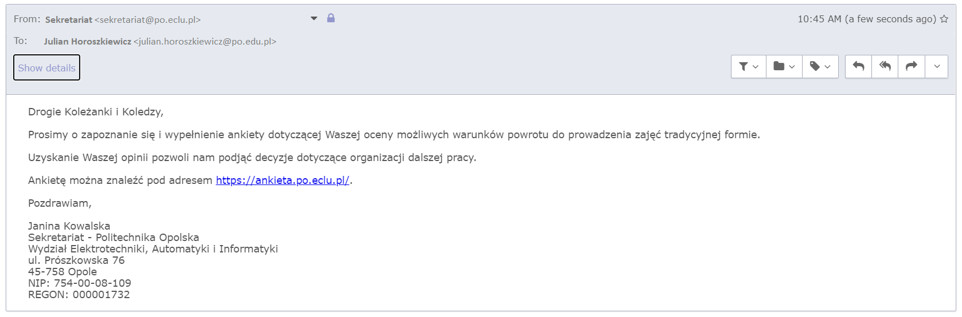
Przykład #1 - phishing
Do SOC Politechniki zgłoszony zostaje następujący podejrzany email:

Slide 30
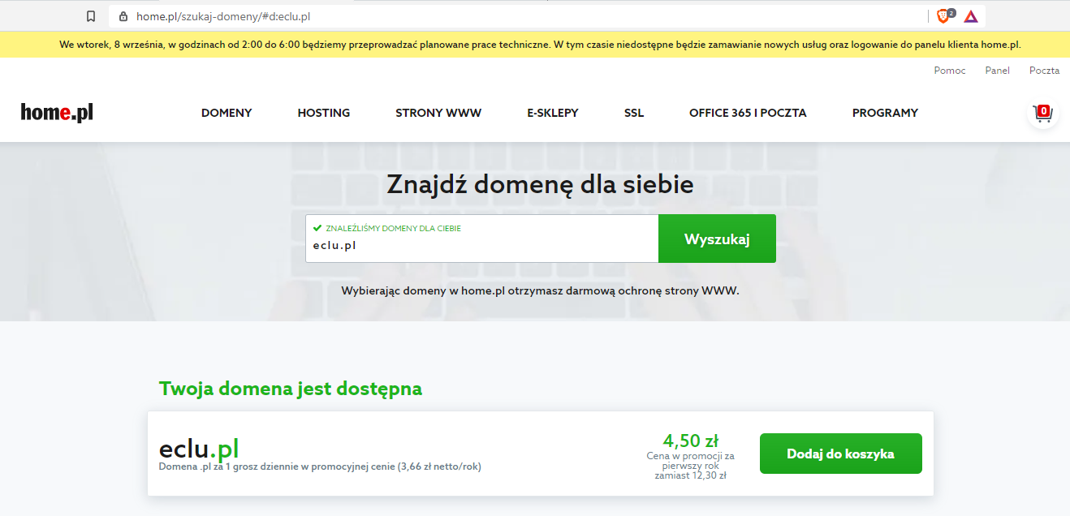
Przykład #1 - phishing

Slide 31
Przykład #1 - phishing
Jak już ustaliliśmy, na 100% mamy do czynienia z atakiem phishingowym:
link, który znajduje się w mailu, odnosi się do domeny wizualnie zbliżonej do po.edu.pl (po.eclu.pl)
adres nadawczy maila również pochodzi z domeny po.eclu.pl),
po wejściu na link pojawia się strona opatrzona logo Politechniki Opolskiej wraz formularzem logowania, wskazującym na konieczność użycia hasła do swojego konta w domenie po.edu.pl.

Slide 32
Przykład #1 - phishing
Uwaga: jako dokonujący weryfikacji zgłoszeń incydentów, musimy być świadomi tego, że atakujący w pełni kontroluje serwer i zawartość https://ankieta.po.eclu.pl/, a to oznacza, że:
zawartość strony może zawierać exploita na przeglądarkę bądź inny złośliwy kod (mało prawdopodobne w przypadku phishingu próbującego wyłudzić hasło, niemniej nie zawsze typ ataku jest jasny dopóki nie przeanalizujemy treści strony), wobec czego jako analizujący złośliwe strony musimy dysponować bezpiecznym środowiskiem do tego celu (np. użyć serwisu urlscan.io lub mieć na ten cel świeży snapshot maszyny wirtualnej)
atakujący widzi każdą aktywność wejścia na stronę (logi serwera HTTP), wobec czego może wykryć, że phishing został zgłoszony i incydent jest analizowany (wobec tego może zaprogramować serwer tak, by wyświetlał inną zawartość, gdy adres IP odwiedzającego nie będzie pochodził z Polski - by zmylić wynik urlscan.io)

Slide 33
Przykład #1 - phishing
Dodatkowym krokiem bywa tutaj sprawdzenie:
nagłówków email
informacji i domenach i adresach IP (whois, reputacja)
ustawień DKIM, SPF, DMARC dla danej domeny
udokumentowanie wyników

Slide 34
Przykład #1 - phishing
Scoping:
należy jak najszybciej ustalić, ilu użytkowników zostało dotkniętych atakiem
ilu otrzymało phishingowy email
ilu kliknęło w link
ilu podało swoje hasło
robimy to poprzez przeszukanie serwera poczty pod kątem:
adresu nadawczego (secretariat@po.eclu.pl), lub lepiej - domeny adresu nadawczego (po.eclu.pl lub po prostu *.eclu.pl)
dodatkowo na podstawie adresu IP
na podstawie obecności frazu eclu.pl w treści maila
przeszukania poczty w inny sposób (np. pod kątem słow "ankieta")
przejrzenia całej korespondencji przychodzącej z ostatnich godzin/dni
ważne jest również ustalenie, który użytkownik został zaatakowany jako pierwszy (data i godzina pierwszego maila - data i godzina rozpoczęcia incydentu)

Slide 35
Przykład #1 - phishing
Containment & Recovery
wymuszamy masową zmianę haseł wszystkich dotkniętych użytkowników, by udaremnić wszelkie mające miejsce/przyszłe posłużenia się hasłami przez atakujących
jednocześnie informujemy użytkowników o ataku i możliwych konsekwencjach (np. fakcie, że muszą zmienić hasła dla wszystkich innych kont, dla których używali takiego samego bądź zbliżonego hasła),
informowanie ma również na celu zwiększyć czujność użytkowników na przyszłość, by byli w stanie rozpoznawać i zgłaszać tego typu ataki, by ich skuteczność przeciwko naszej organizacji malała

Slide 36
Przykład #1 - phishing
Scoping (tak, ciąg dalszy!)
należy wyszukać i prześledzić wszystkie zdarzenia logowania (udane i nieudane) dla kont użytkowników dotkniętych incydentem, z okresu dookoła incydentu (np. zaczynając od kilku dni przed, kończąc na czasie teraźniejszym)
pozwoli to na:
rozpoznanie prób posłużenia się skompromitowanymi poświadczeniami po wymuszeniu ich zmiany (a wraz z tym odkrycie nowych adresów IP należących do atakującego!)
ustalenie, jakimi adresami IP użytkownicy posługiwali się na co dzień, zanim doszło do incydentu
to pozwala na rozpoznanie udanych logowań z pomocą skompromitowanych poświadczeń - rozpoznanie udanego ataku (gdyby źródłowy adres IP/system/przeglądarka/klient będzie się różnił)

Slide 37
Przykład #2 - nieznany malware & TOR
Dnia 16.08.2020 system EDR raportuje, że computer MARCIN-PC komunikuje się z węzłami sieci TOR
Z pomocą live response (EDR) - zdalnie, bez wyłączania systemu i fizycznego zabezpieczania, dokonana zostaje wstępna inspekcja systemu MARCIN-PC
Analiza listy procesów wskazuje, że za ruchem kryje się process C:\Users\Marcin\Downloads\firefox-installer.exe
Suma kontrolna tego pliku nie jest znana w serwisie https://virustotal.com/
Wyszukiwanie (EDR) nie wskazuje, by suma kontrolna występowała na innym komputerze niż MARCIN-PC
Analiza SSDEEP wskazuje, że plik jest zmodyfikowaną wersją oryginalnego Windowsowego klienta sieci TOR
Z pomocą live response wykonany zostaje network containment komputera MARCIN-PC
Data i godzina pojawienia się pliku w systemie wskazuje na 16.08.2020 08:43:12
Przejrzenie dziennika zdarzeń Windows - Security (eventvwr.msc) z danego dnia ukazuje zdarzenie udanego logowania sieciowego (SMB) na konto Administrator z komputera IWONA-PC o godzinie 08:12:35
Udane logowanie o 08:12:35 poprzedzone jest zdarzeniami kilkudziesięciu nieudanych logowań na konta Administrator, Admin oraz Iwona

Slide 38
Przykład #2 - nieznany malware & TOR
Z pomocą live response analizowany jest system IWONA-PC
Dziennik zdarzeń Windows Security zawiera udane logowanie na konto Administrator w dniu 15.08.2020 o godzinie 10:43:53, z komputera o nazwie DESKTOP-D6RBL3 (o adresie IP 192.168.3.23)
Podobnie jak w przypadku systemu MARCIN-PC, zdarzenie udanego zalogowania na konto Administrator z 15.08.2020 10:43:53 poprzedzone jest wielokrotnymi nieudanymi próbami zalogowania na konta Administrator oraz Admin (pierwsze takie zdarzenie ma miejsce tego samego dnia, o godzinie 09:15:22)
W systemie IWONA-PC odkryty zostaje nowy, nieznany plik (virustotal & ssdeep niczego nie znajdują) w ścieżce C:\IWONA\Downloads\firefox-download.exe (proces jest aktywny i próbuuje łączyć się z 103.8.32.4 na porcie 443 (https))
Dokonany zostaje network contnainment komputera IWONA-PC
Wyszukanie adresu IP nie daje ciekawych wyników (np. virustotal), whois wskazuje na AS4134 - CHINANET-BACKBONE)
CIRT ustala, że zakres sieciowy 192.168.3.0/24 należy do sieci WiFi przeznaczonej dla gości (DHCP)
Wyszukiwanie (EDR) po MD5 pliku C:\IWONA\Downloads\firefox-download.exe oraz netflow po adresie IP 103.8.32.4 wskazuje, że zainfekowanych jest kilkanaście innych stacji roboczych

Slide 39
Przykład #2 - nieznany malware & TOR
Wszystkie zainfekowane stacje zostają odizolowane (network containment)
Hasła wszystkich użytkowników zostają zresetowane
Użytkownicy powiadomieni są o konieczności zmiany haseł do wszelkich innych kont
Pozostałe systemy przeszukiwane są pod kątem aktywności (np. prób logowań, jakichkolwiek połączeń - netflow) ze strony zainfekowanych systemów) - scoping
Analiza obydwóch próbek wskazuje, że:
plik C:\Users\IWONA\Downloads\firefox-installer.exe (który znaleziono na kilkunastu innych stacjach) jest cryptominerem
plik C:\Users\MARCIN\Downloads\firefox-installer.exe klientem sieco TOR z dodaną funkcjonalnością prostego konia trojańskiego (RAT)
Źródłem ataku był komputer korzystającego z sieci dla gości partnera biznesowego - DESKTOP-D6RBL3 (192.168.3.23)
Pośrednimi przyczynami incydentu były:
słabe hasło wbudowanego użytkownika Administrator na wszystkich stacjach roboczych
brak izolacji sieciowej sieci WiFi przeznaczonej dla gości od sieci używanej przez resztę pracowników

Slide 40
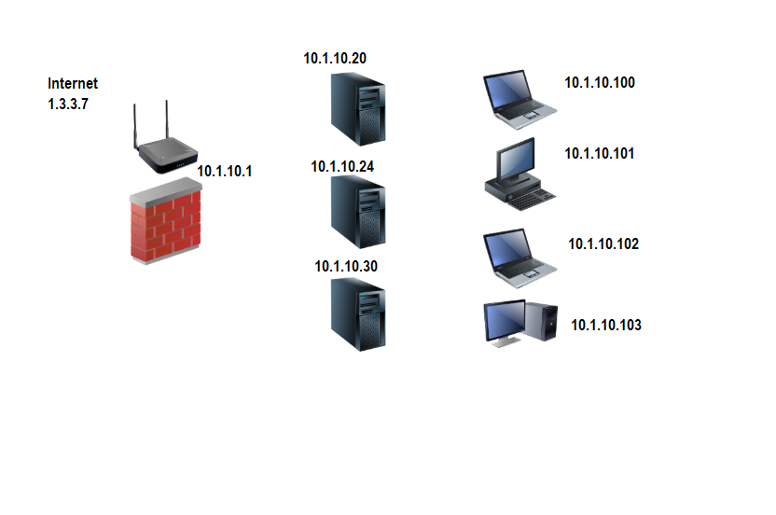
Przykład #3 - włamanie przez aplikację webową wystawioną do Internetu

Slide 41
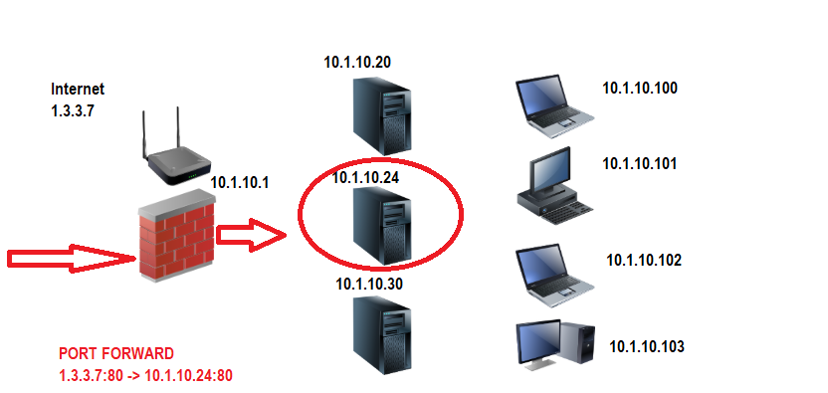
Przykład #3 - włamanie przez aplikację webową wystawioną do Internetu
http://1.3.3.7/ prowadzi do http://10.1.10.24/ w sieci wewnętrznej
Pod adresem http://10.1.10.24/jenkins/ znajduje się instancja aplikacji Jenkins (jenkins:jenkins09)
Atakujący z Internetu odkrywa http://1.3.3.7/jenkins/ i zgaduje hasło
Wykorzystuje wbudowaną funkcjonalność Groovy console do wykonania kodu

Slide 42
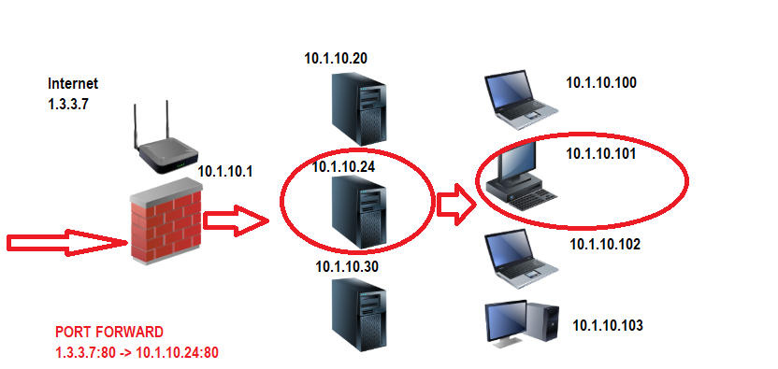
Przykład #3 - włamanie przez aplikację webową wystawioną do Internetu
Atakujący instaluje backdoora (reverse shell w cronie) na systemie 10.1.10.24 (backdoor łączy się z adresem 7.3.3.1)
Z 10.1.10.24 przeprowadza rekonesans sieciowy (sprawdzenie portów 22 i 445 w zakresie 10.1.10.0/24)
Odkrywa, że 10.1.10.101 to Windows XP podatny na EternalBlue
Dokonuje udanej eksploitacji, włamując się do 10.1.10.101 (lateral movement)

Slide 43
Przykład #3 - włamanie przez aplikację webową wystawioną do Internetu
W systemie 10.1.10.101 również instaluje backdoora (meterpreter) w harmonogramie zadań (task engine)
Backdoor łączy się z adresem IP 2.1.4.2 (zatem innym, niż reverse shelll z 10.1.10.24)
Mając maksymalne uprawnienia na 10.1.10.101 (SYSTEM), atakujący usuwa wszystkie Windows event logi (zacierając ślad włamania z 10.1.10.24) i wyłącza dalsze logowanie zdarzeń

Slide 44
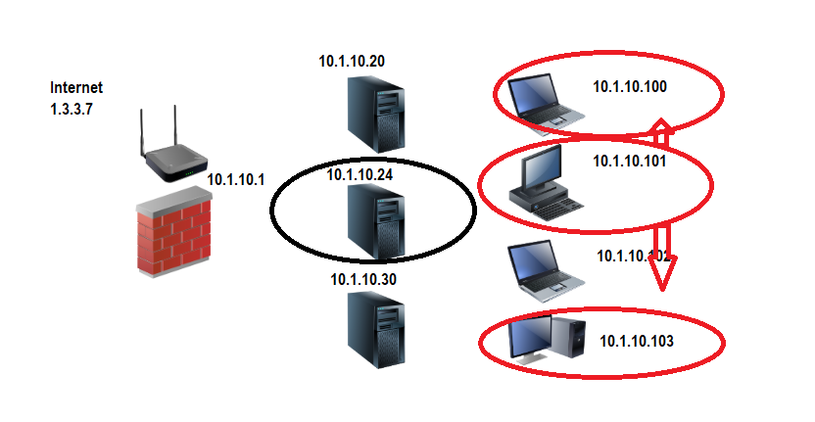
Przykład #3 - włamanie przez aplikację webową wystawioną do Internetu
Od tego momentu atakujący używa systemu 10.1.10.101 kontrolowanego z adresu 2.1.4.2 (C2) do wszystkich dalszych ataków (np. dalszego rekonesansu, ataków słownikowych na hasła)
W ewentualnego wykrycia ataku, zespół reagujący ma poważny problem z ustaleniem, w jaki sposób 10.1.10.101 został skompromitowany (brak logów)
Analiza ruchu sieciowego pod kątem 2.1.4.2 (C2) nie prowadzi do odkrycia 10.1.10.24 (gdyż jego C2 to 7.3.3.1)
Atakujący zachowuje dostęp do sieci poprzez 10.1.10.24

Slide 45

Atrybucja
Część procesu DFIR odpowiadająca za udzielenie odpowiedzi na pytanie "Kto?"
Z punktu widzenia naszej organizacji atrybucja ma sens przede wszystkim w sytuacjach, gdy możliwe jest podjęcie kroków prawnych w konsekwencji dojścia do incydentu (w sytuacjach, gdy dysponujemy bezpośrednimi niepodważalnymi dowodami elektronicznymi, mamy do czynienia z atrybucją o wysokim stopniu pewności - ang. confidence)
W pozostałych przypadkach atrybucja jest wysuwaniem przypuszczeń z dozą prawdopodobieństwa, użytecznych na potrzeby Threat Intelligence
Atrybucją w celach badawczych i zawodowych zajmują się też organizacje świadczące usługi Incident Response/Threat Intelligence, np. Mandiant, CrowdStrike

Slide 46
Atrybucja
Ustalenie tożsamości i motywów
Poziomy:
powiązanie zdarzeń z incydentami,
powiązanie incydentow z podmiotem,
powiązanie podmiotu z tożsamością.
W atrybucji pomagają:
techniczne detale incydentu: unikalne IOC (Indicator Of Compromise), TTP (Technics, Tactics, Procedures),
wybór celów (ang. victimology),
czynniki ludzkie: strefa czasowa, używany język, styl programowania/nazewnictwa.
Polecany artykuł: https://counterintelligence.pl/2022/02/w-labiryncie-luster-atrybucja-w-kontekscie-threat-intelligence/

Slide 47
Atrybucja – Trojan Horse Defense
Sytuacja, w której oskarżony twierdzi, że został wrobiony w przestępstwo (włamanie lub posiadanie na swoim komputerze nielegalnych materiałów)
Pierwszy znany przypadek takiej sprawy miał miejsce w UK w 2008
Najpoważniejsza tego typu sprawa to prawdopodobnie incydent z 2018 z indyjskimi aktywistami Rona Wilson oraz Sudhir Dhawle
Działające na zlecenie rządu APT znane pod pseudonimem Modified Elephant umieściło na komputerze oskarżonych dokumenty świadczące o kontaktach z terrorystami planującymi zamachy na członków rządu
Oskarżeni spędzili wiele miesięcy w więzieniu („the Bima Koregaon case”)
Źródło: https://anchorednarratives.substack.com/p/the-trojan-did-it-defence-is-real?s=r

Slide 48
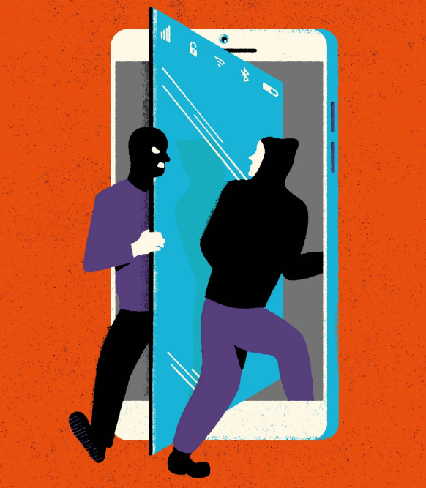
HACK BACK!?
Co jakiś czas pojawiają się zakusy dotyczące włamań odwetowych (ang. hack back), tj. działań ofensywnych zmierzających do np. zniszczenia infrastruktury używanej do ataku/infiltracji osób stojących za włamaniem
Przeszkodami w tym podejściu są:
prawo
niskie ROI (Return Of Investment) tego typu działań
W kontekście pandemii i ostatnich incydentów ransomware, których ofiarami często padają szpitale, możliwe wydawały się operacje ofensywne ze strony wojskowej i wywiadowczej przeciwko operatorom ransomware
Inną formą jest legalne przejmowanie np. domen używanych do podszywania się (za pomocą nakazów sądowych)

Slide 49
Koniec części #VI
'

Slide 50
Źródła użytych grafik
https://media.newyorker.com/photos/5ae2197ab231f616c3248add/master/w_2560%2Cc_limit/180507_r31991web.jpg

